Slide 1
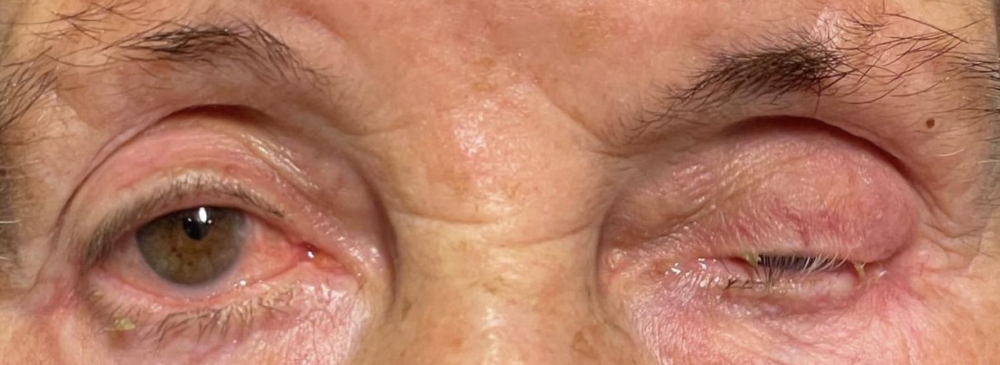
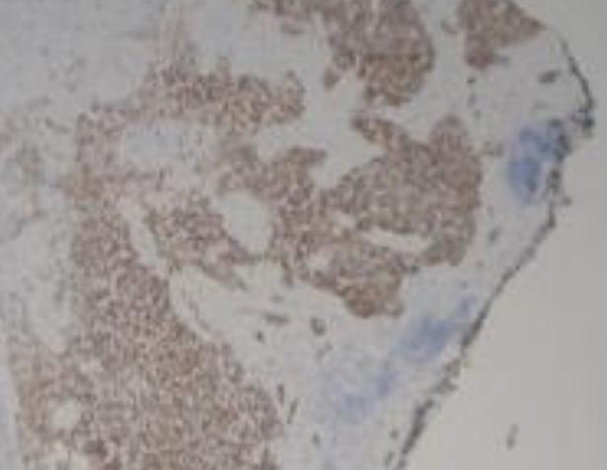
COINCIDENCIA O MALA SUERTE EN LA REGIÓN ORBITARIA:carcinoma epidermoide primario y aislado con retracción tisular.
Alicia Galindo-Ferreiro¹, Ana Berrocal Cuadrado¹, Raquel Pareja De Pablos¹, María Miguel Lucero Salaverry², Fabio Daniel Padilla-Pantoja³, Isabeli Lopes Kruk ¹
(1) Servicio Oftalmología, Hospital Universitario Río Hortega, Valladolid- España
(2) Servicio Anatomía Patológica, Hospital Universitario Río Hortega, Valladolid- España
(3) Instituto Universitario de Oftalmobiología Aplicada, Universidad de Valladolid, Valladolid - España
INTRODUCCIÓN El carcinoma de células escamosas de órbita ( CCE) primario de órbita se considera una entidad rara, habiéndose descrito y publicado en la literatura menos de 15 casos hasta enero de 2024. 1-4. Se proponen posibles mecanismos para su desarrollo: exposición previa a la radiación, como después de tratamientos previos de radioterapia; metaplasia epitelial; transformación maligna de quistes odontogénicos. La retracción tisular es un fenómeno infrecuente. Presentamos un caso exótico de CCE orbitario primario y aislado, que cursó con retracción tisular y enoftalmos y blefaroptosis subsecuentes.
MÉTODO Se describe el caso de una paciente femenina de 81 años que acude al servicio de oftalmología por presentación de caída progresiva del párpado superior izquierdo.
RESULTADO Durante el examen oftalmológico se identificó ptosis del párpado superior izquierdo, asociada a retracción del párpado inferior del mismo lado, con ligero desplazamiento del ángulo lateral. Enoftalmos (20/16 mm) y abducción limitada del OI y a la palpación se evidenció un nódulo firme en el reborde orbitario lateral. La biopsia incisional confirmó CCE orbitario pobremente diferenciado. La PET-TC descartó compromiso extraorbitario. Se consideró realizar exenteración, pero la paciente rechazó la intervención. Se decidió realizar radioterapia local. Tras 4 años de seguimiento, no se ha producido ninguna progresión tumoral local ni sistémica.
CONCLUSIÓN El enoftalmos es una manifestación inusual del CCE, que usualmente no genera retracción tisular. El CEE orbitario primario y aislado se considera una patología rara, su tratamiento no está claramente descrito en la literatura. Se considera que implica un abordaje multidisciplinario. tendrá en cuenta la singularidad del paciente y de la enfermedad.
1
Figura 1. Blefaroptosis izquierda y marcado enoftalmos ipsilateral con retracción tissular.
BIBLIOGRAFÍA
1. Krishnamurthy S, Ahmed I. Primary orbital squamous cell carcinoma treated with definitive radiotherapy. Saudi J Ophthalmol. 2023 Jul 24;37(3):256-259.
2. Campos Arbulú AL, Sadava EE, Sánchez Ruiz A, Fernández Vila JM, Dillon HS, Mezzadri NA. Primary orbital squamous cell carcinoma. Medicina. 2017; 77:37
3. Peckinpaugh JL, Winn BJ, Barrett RV, Jacobsen DW, Sires BS, Meyer DR, Jian-Amadi A. Isolated squamous cell carcinoma of the orbital apex. Ophthalmic Plast Reconstr Surg. 2012 May-Jun;28(3):e72-4.
4. Blandford AD, Bellerive C, Tom M, Koyfman S, Adelstein DJ, Plesec TP, Perry JD, Singh AD. Case Report: Primary Orbital Squamous Cell Carcinoma. Ocul Oncol Pathol. 2019 Jan;5(1):60-65.
5. Cruz AA, Chahud F, Guimarães FC. Patologias dos anexos oculares. Medicina(Ribeirão Preto). 1997
6. Copetti MM. Carcinoma de células escamosas ocular em equino : relato de caso. wwwlumeufrgsbr [Internet]. 2019; Available from: https://www.lume.ufrgs.br/handle/10183/193727
Figura 2. Histopatología HE, 20x : proliferación neoplásica de estirpe
Epitelial. Presencia de nidos sólidos.
2

